Slide 1
Rowhammer on ECC
박형동

Slide 2
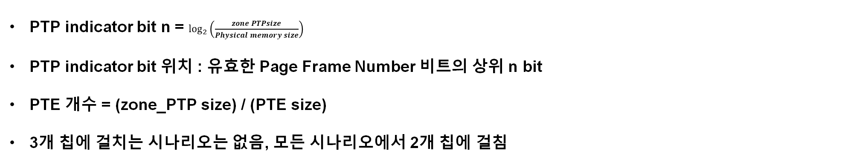
Rowhammer on ECC
 | 32 MB | 64 MB
8 GB | PTP indicator bit n = 8, 유효 PFN = [32:12], PTP indicator bit 위치 = [32:25], PTE 개수 = 4,194,304 | PTP indicator bit n = 7, 유효 PFN = [32:12], PTP indicator bit 위치 = [32:26], PTE 개수 =8,388,608
16 GB | PTP indicator bit n = 9, 유효 PFN = [33:12], PTP indicator bit 위치 = [33:25], PTE 개수 = 4,194,304 | PTP indicator bit n = 8, 유효 PFN = [33:12], PTP indicator bit 위치 = [33:26], PTE 개수 =8,388,608
32 GB | PTP indicator bit n = 10, 유효 PFN = [34:12], PTP indicator bit 위치 = [34:25], PTE 개수 = 4,194,304 | PTP indicator bit n = 9, 유효 PFN = [32:12], PTP indicator bit 위치 = [34:26], PTE 개수 =8,388,608
PTP indicator bit n = $\log_{2}\left(\frac{zone PTPsize}{Physical memory size}\right)$
PTP indicator bit 위치 : 유효한 Page Frame Number 비트의 상위 n bit
PTE 개수 = (zone_PTP size) / (PTE size)
3개 칩에 걸치는 시나리오는 없음, 모든 시나리오에서 2개 칩에 걸침

Slide 3
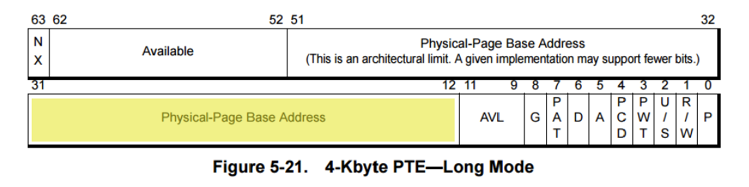
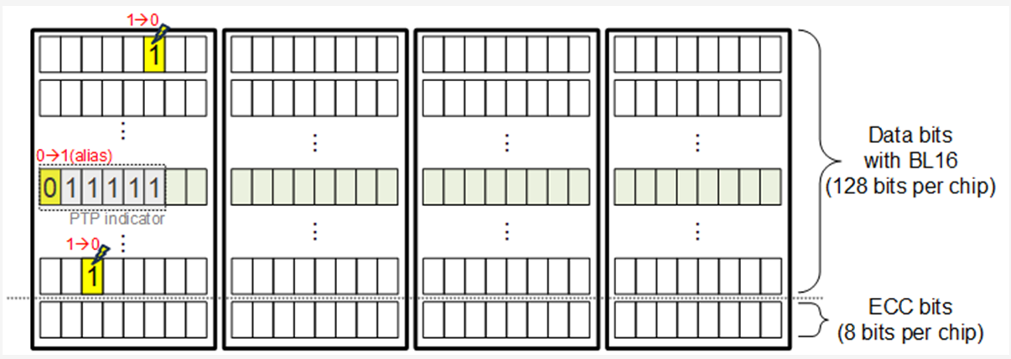
Rowhammer on ECC PTP indicator bit 위치

Slide 4
Rowhammer on ECC PTP indicator bit 위치
상위 32bit 영역
. . .
0
7
15
127
135

Slide 5
Rowhammer on ECC PTP indicator bit 위치
하위 32bit 영역
. . .
0
7
15
127
135

Slide 6
Rowhammer on ECC
 | 32 MB | 64 MB
8 GB | [7:7], [15:15], [23:23], [31:31][39:39], [47:47], [55:55], [63:63][71:71], [79:79], [87:87], [95:95][103:103], [111:111], [119:119], [127:127] | [7:7], [15:15], [23:23], [31:31][39:39], [47:47], [55:55], [63:63][71:71], [79:79], [87:87], [95:95][103:103], [111:111], [119:119], [127:127]
 | [0:6], [8:14], [16:22], [24:30], [32:38], [40:46], [48:54], [56:62], [64:70], [72:78], [80:86], [88:94], [96:102], [104:110], [112:118], [120:126] | [0:5], [8:13], [16:21], [24:29], [32:37], [40:45], [48:53], [56:61], [64:69], [72:77], [80:85], [88:93], [96:101], [104:109], [112:117], [120:125]
16 GB | [6:7], [14:15], [22:23], [30:31][38:39], [46:47], [54:55], [62:63][70:71], [78:79], [86:87], [94:95][102:103], [110:111], [118:119], [126:127] | [6:7], [14:15], [22:23], [30:31][38:39], [46:47], [54:55], [62:63][70:71], [78:79], [86:87], [94:95][102:103], [110:111], [118:119], [126:127]
 | [0:6], [8:14], [16:22], [24:30], [32:38], [40:46], [48:54], [56:62], [64:70], [72:78], [80:86], [88:94], [96:102], [104:110], [112:118], [120:126] | [0:5], [8:13], [16:21], [24:29], [32:37], [40:45], [48:53], [56:61], [64:69], [72:77], [80:85], [88:93], [96:101], [104:109], [112:117], [120:125]
32 GB | [5:7], [13:15], [21:23], [29:31][37:39], [45:47], [53:55], [61:63][69:71], [77:79], [85:87], [93:95][101:103], [109:111], [117:119], [125:127] | [5:7], [13:15], [21:23], [29:31][37:39], [45:47], [53:55], [61:63][69:71], [77:79], [85:87], [93:95][101:103], [109:111], [117:119], [125:127]
 | [0:6], [8:14], [16:22], [24:30], [32:38], [40:46], [48:54], [56:62], [64:70], [72:78], [80:86], [88:94], [96:102], [104:110], [112:118], [120:126] | [0:5], [8:13], [16:21], [24:29], [32:37], [40:45], [48:53], [56:61], [64:69], [72:77], [80:85], [88:93], [96:101], [104:109], [112:117], [120:125]
PTP indicator bit 가 존재하는 index 위치
표 위쪽은 PTE(64bit 길이) 의 상위 32bit 에 있는 PTP indicator bit, 아래쪽은 하위 32 bit
각각의 configuration 에 대해서 chip 한 개에 몇 개의 PTP indicator bit 가 걸칠지 정해 짐

Slide 7
Rowhammer on ECC
PTE 상위 or 하위32bit 영역
0
1
1
0
PTP indicator bit
127
135
PTP indicator bit 중 1개 bit를 0 으로 세팅(나머지는 모두 1)
Rowhammer 에 의해 2개 비트가 1에서 0 으로 flip
0으로 미리 세팅 된 PTP indicator bit 1개 와 Rowhammer 에 의해 flip 된 비트 2개 , 총 3개의 bit 가 aliasing triple 을 이루면 공격 성공
→ 몬테카를로 시뮬레이션으로 계산

Slide 8

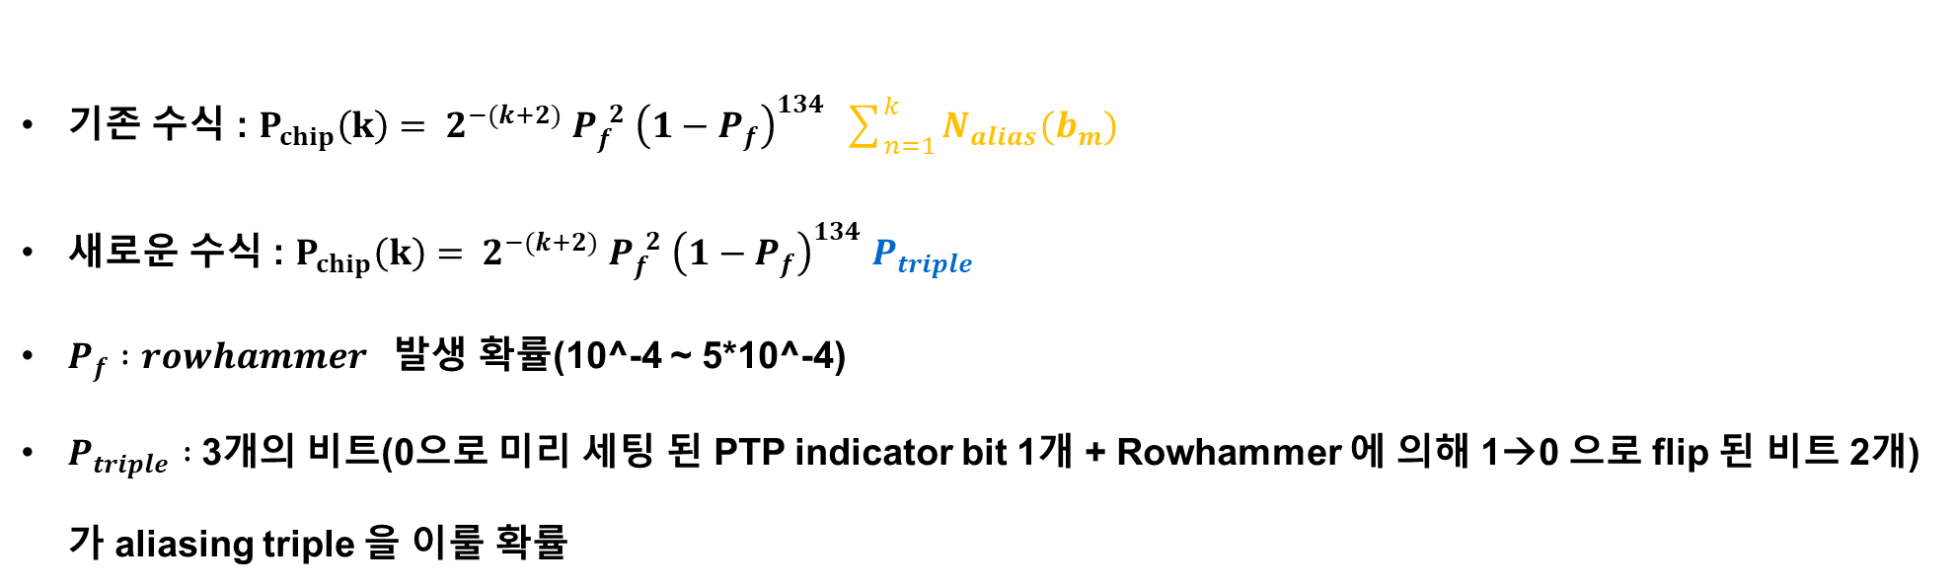

Rowhammer on ECC
상위 32bit 영역
하위 32bit 영역
. . .
. . .
0
7
15
127
135
0
7
15
127
135
$$P_{chip}\left(1\right)$$
$$P_{chip}\left(7\right)$$
기존 수식 : $P_{chip}\left(k\right)= 2^{−(k+2)}{ P}_{f}^{ 2} {\left(1−P_{f}\right)}^{134} \sum_{n=1}^{k}{N_{alias}(b_{m})}$
새로운 수식 : $P_{chip}\left(k\right)= 2^{−(k+2)}{ P}_{f}^{ 2} {\left(1−P_{f}\right)}^{134} P_{triple}$
$P_{f} :rowhammer$ 발생 확률(10^-4 ~ 5*10^-4)
$P_{triple} :$3개의 비트(0으로 미리 세팅 된 PTP indicator bit 1개 + Rowhammer 에 의해 1→0 으로 flip 된 비트 2개) 가 aliasing triple 을 이룰 확률

Slide 9
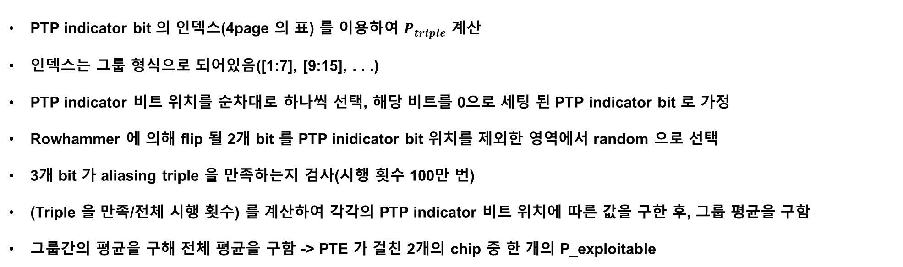
Rowhammer on ECC
PTE 상위 or 하위32bit 영역
0
1
1
0
PTP indicator bit
127
135
PTP indicator bit 의 인덱스(4page 의 표) 를 이용하여 $P_{triple}$ 계산
인덱스는 그룹 형식으로 되어있음([1:7], [9:15], . . .)
PTP indicator 비트 위치를 순차대로 하나씩 선택, 해당 비트를 0으로 세팅 된 PTP indicator bit 로 가정
Rowhammer 에 의해 flip 될 2개 bit 를 PTP inidicator bit 위치를 제외한 영역에서 random 으로 선택
3개 bit 가 aliasing triple 을 만족하는지 검사(시행 횟수 100만 번)
(Triple 을 만족/전체 시행 횟수) 를 계산하여 각각의 PTP indicator 비트 위치에 따른 값을 구한 후, 그룹 평균을 구함
그룹간의 평균을 구해 전체 평균을 구함 -> PTE 가 걸친 2개의 chip 중 한 개의 P_exploitable

Slide 10
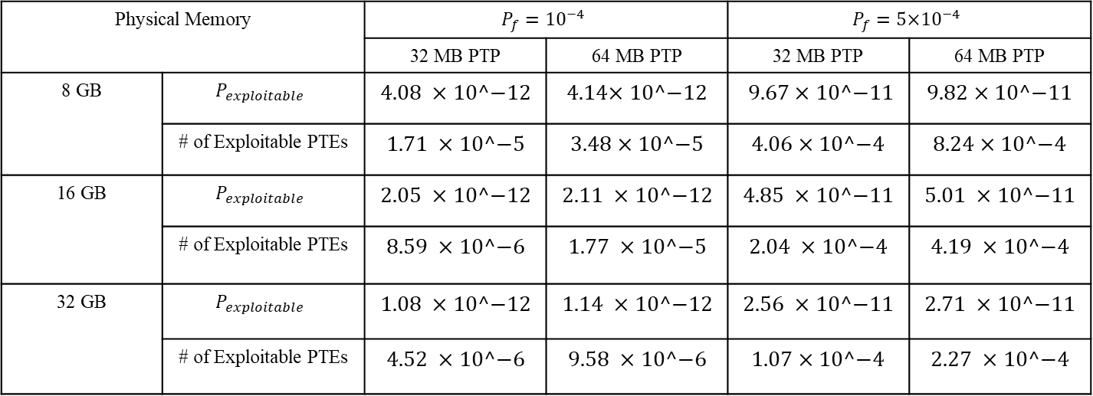
Rowhammer on ECC
Physical Memory |  | $$P_{f}={10}^{−4}$$ |  | $$P_{f}={5\text{×}10}^{−4}$$
 |  | 32 MB PTP | 64 MB PTP | 32 MB PTP | 64 MB PTP
8 GB | $$P_{exploitable}$$ | 4.08 × 10^−12 | 4.14× 10^−12 | 9.67 × 10^−11 | 9.82 × 10^−11
 | # of Exploitable PTEs | 1.71 × 10^−5 | 3.48 × 10^−5 | 4.06 × 10^−4 | 8.24 × 10^−4
16 GB | $$P_{exploitable}$$ | 2.05 × 10^−12 | 2.11 × 10^−12 | 4.85 × 10^−11 | 5.01 × 10^−11
 | # of Exploitable PTEs | 8.59 × 10^−6 | 1.77 × 10^−5 | 2.04 × 10^−4 | 4.19 × 10^−4
32 GB | $$P_{exploitable}$$ | 1.08 × 10^−12 | 1.14 × 10^−12 | 2.56 × 10^−11 | 2.71 × 10^−11
 | # of Exploitable PTEs | 4.52 × 10^−6 | 9.58 × 10^−6 | 1.07 × 10^−4 | 2.27 × 10^−4
JEDEC 예비문서의 H matrix 로 계산한 Table

Slide 11
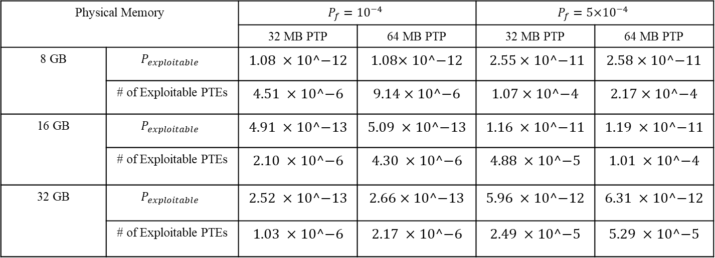
Rowhammer on ECC
Physical Memory |  | $$P_{f}={10}^{−4}$$ |  | $$P_{f}={5\text{×}10}^{−4}$$
 |  | 32 MB PTP | 64 MB PTP | 32 MB PTP | 64 MB PTP
8 GB | $$P_{exploitable}$$ | 1.08 × 10^−12 | 1.08× 10^−12 | 2.55 × 10^−11 | 2.58 × 10^−11
 | # of Exploitable PTEs | 4.51 × 10^−6 | 9.14 × 10^−6 | 1.07 × 10^−4 | 2.17 × 10^−4
16 GB | $$P_{exploitable}$$ | 4.91 × 10^−13 | 5.09 × 10^−13 | 1.16 × 10^−11 | 1.19 × 10^−11
 | # of Exploitable PTEs | 2.10 × 10^−6 | 4.30 × 10^−6 | 4.88 × 10^−5 | 1.01 × 10^−4
32 GB | $$P_{exploitable}$$ | 2.52 × 10^−13 | 2.66 × 10^−13 | 5.96 × 10^−12 | 6.31 × 10^−12
 | # of Exploitable PTEs | 1.03 × 10^−6 | 2.17 × 10^−6 | 2.49 × 10^−5 | 5.29 × 10^−5
Minimal H matrix 로 계산한 Table
JEDEC 버전에 비해 약 75% 정도 감소함(exploitable PTE 수 기준)

